Slide 1
স্বাগতম

Slide 2
পরিচিতি
মোঃ আমিনুল ইসলাম
সহকারি শিক্ষক(গণিত)
লোহাজাল দাখিল মাদরাসা , কাহালু, বগুড়া ।
Gmail: aminulislamldm@gmail.com
শ্রেণীঃ ৯ম
বিষয়ঃ গণিত
আধ্যায়ঃ 5
একঘাত সমীকরনের সমাধান
সময়ঃ ৫০ মিনিট

Slide 3
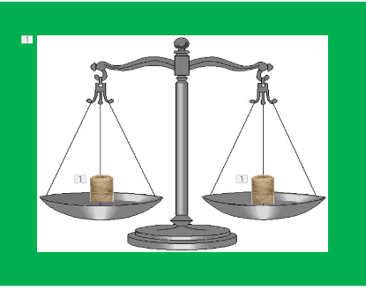
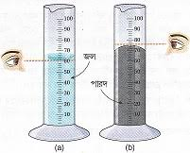
নিচের ছবি গুলো লক্ষ করো ……
মূল্য =
মূল্য

Slide 4
শিরোনাম
একঘাত সমীকরনের সমাধান

Slide 5
শিখন ফলঃ
এই পাঠ শেষে শিক্ষার্থীরা-
১। একঘাত সমীকরন কী তা বলতে পারবে।
২। একঘাত সমীকরনের সর্ম্পকে জানতে পারবে ।
৩। একঘাত সমীকরনের সমাধান করতে পারবে।

Slide 6
সমস্যা -১
$\frac{a}{x−a}+\frac{b}{x−b}$ = $\frac{a + b}{x− a − b}$
$বা, \frac{a}{x−a}+\frac{b}{x−b}$ = $\frac{a }{x− a − b}+\frac{ b}{x− a − b}$
$বা, \frac{a}{x−a} − \frac{a }{x− a − b}$ = $\frac{ b}{x− a − b}$ $−\frac{b}{x−b}$
$বা, \frac{a x−a^{2}−ab−ax+a^{2} }{(x −a)(x− a − b)}$ = $\frac{b x−b^{2}−bx+ab{+b}^{2} }{(x −b)(x− a − b)}$

Slide 7
বা, $\frac{−ab }{(x −a)(x− a − b)}$ = $\frac{ab }{(x −b)(x− a − b)}$
বা, $\frac{−1}{(x −a)}$ = $\frac{1}{(x −b)}$
বা, x- a = -x + b $বা,x$ =$\frac{a + b}{2}$
$সমাধান x=$ $\frac{a + b}{2}$
এবং নির্ণেয় সমাধান সেট S$=\{\frac{a + b}{2}\}$

Slide 8
সমস্যা -২
সমাধান করএবং সমাধান সেট লিখঃ$\frac{6x+1}{15}$
-
$$\frac{2x−4}{7x−1}$$
=
$$\frac{2x−1}{5}$$
সমাধান: $\frac{6x+1}{15}$
-
$$\frac{2x−4}{7x−1}$$
$$\frac{2x−1}{5}$$
=
বা, $\frac{6x+1}{15}$
-
$$\frac{2x−1}{5}$$
$$\frac{2x−4}{7x−1}$$
=
বা, $\frac{6x+1−6x+3}{15}$
=
$$\frac{2x−4}{7x−1}$$
বা, $\frac{4}{15}$
=
$$\frac{2x−4}{7x−1}$$
বা, $15x\left(2x−4\right)=4(7x−1)$
$$বা, 30x−6=28x−4$$
$$বা, 30x−28x=60−4$$
$$বা, 2x=56$$
বা,$x=28$
$$∴সমাধান x=28$$
এবং নির্ণেয় সমাধান সেট S$=\{28\}$

Slide 9
একক কাজঃ
সময়ঃ ১০মিনিট
সমাধান করঃ $\frac{m}{m−x}+\frac{n}{n−x}$ = $\frac{m +n}{m + n −x}$

Slide 10
দলগত কাজঃ
সময়ঃ ০৮ মিনিট
সমাধান করঃ $\frac{4}{2x+1}+\frac{9}{3x+2}$ = $\frac{25}{5x+4 }$

Slide 11
মূল্যায়ন
১। x কে চলক ধরে $a^{2}X$ + b $= 0 সমীকরনটির ঘাত নিচের কোনটি ?$
ক) 3 খ) 2 গ) 1 ঘ) 0
২। দুইটি বীজগাণিতিক রাশি x ও y এর গুনফল xy = 0 হলে (i) x =0 অথবা y = 0
(ii) x =0 অথবা y ≠ 0
(iii) x ≠ 0 অথবা y = 0
নিচের কোনটি সঠিক?
(ক) i ও ii (খ) ii ও iii
(গ) i ও iii (ঘ)i, ii ও iii

Slide 12
বাড়ীর কাজঃ
সমাধান করঃ 1. $\frac{x−a}{b}+\frac{x−b}{a}$ = $\frac{x−3a−3b}{a + b}$
২. (3+$\sqrt{3})z+2=5+\sqrt{3}$

Slide 13
আল্লহ হাফেজ

